Slide 1
基于误差建模的位宽
联合优化
鲍开轩 夏美东 凌国晟 缪杰豪 许威
东南大学 移动通信全国重点实验室
2024年7月18日

Slide 2
7.
PART ONE
01
SVD预编码EFP仿真
Notes:
在这里列小标题

Slide 3
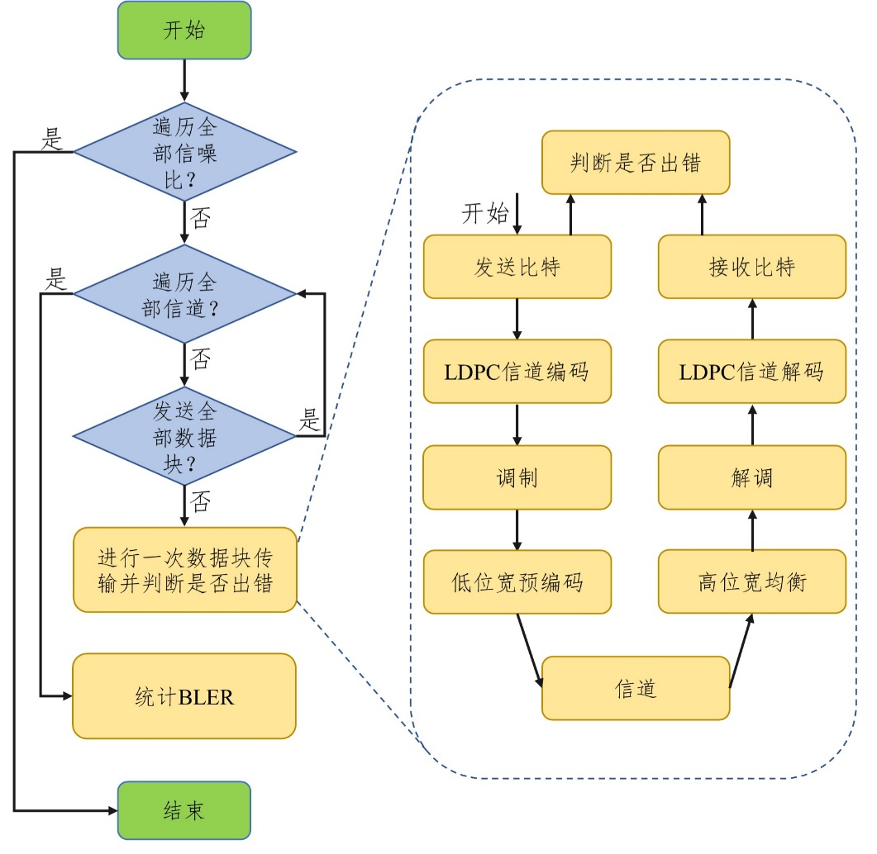
仿真流程和参数设置
仿真参数设置
信道编码 | LDPC
码长 | 648
码率 | 3/4
调制方式 | 64QAM
信道模型 | 瑞利信道
信道维度 | 8×64
用户数 | 单用户
流数 | 1/2/4/8
预编码算法 | SVD(lanczos)预编码
信道实现数 | 1e4
信道发送块数 | 1e2
性能指标 | BLER
图1 仿真流程
表1 仿真参数设置

Slide 4


SVD(lanczos)预编码EFP仿真结果
图例说明
EFP与基线的相对误块率，计算公式如下:
正代表EFP的BLER相对基线减小，性能提升；
负代表EFP的BLER相对基线增加，性能衰减。
表2 相同高精度BLER下EFP与基线的相对误块率(dB)
流数 | 高精度FP64的误块率BLER
 | 1e-1 | 1e-2 | 1e-3
8 | -0.9273 | -3.6977 | -7.6811
4 | -0.8899 | -3.4669 | -6.4571
2 | -0.2296 | -0.8044 | -3.3822
1 | -0.0044 | -0.1142 | -0.6160

Slide 5
SVD(lanczos)预编码EFP自动指数偏移
为避免SVD计算过程中出现计算数值溢出的情况，采取自动指数偏移的方案。在计算过程中，预先设置指数偏移初始值，若计算结果的指数超过上下限，则修改指数偏移，实现数值范围的动态调整。
下图记录了SVD预编码过程中EFP16 E5M11指数位的变化情况，可以看到其范围变化存在阶段性。利用这一特性，指数位采用自动指数偏移的方案，
特征：
1、改变指数偏移的次数为47次，占比0.03%，修改次数较少。
2、数值范围变化存在阶段性。
3、不同的信道、不同信噪比下，各阶段数值变化范围相似。

Slide 6
SVD(lanczos)预编码EFP仿真结果
1、输入输出从FP8 E3M4到FP16 E5M11，性能提升明显。
指数位的增大使得输入输出时的数值范围得以保留。
2、输入输出从EFP8改到EFP16，以及从FP16改到FP32，
性能基本不变。
输入输出对精度并不敏感，确保数值没有溢出即可。

Slide 7
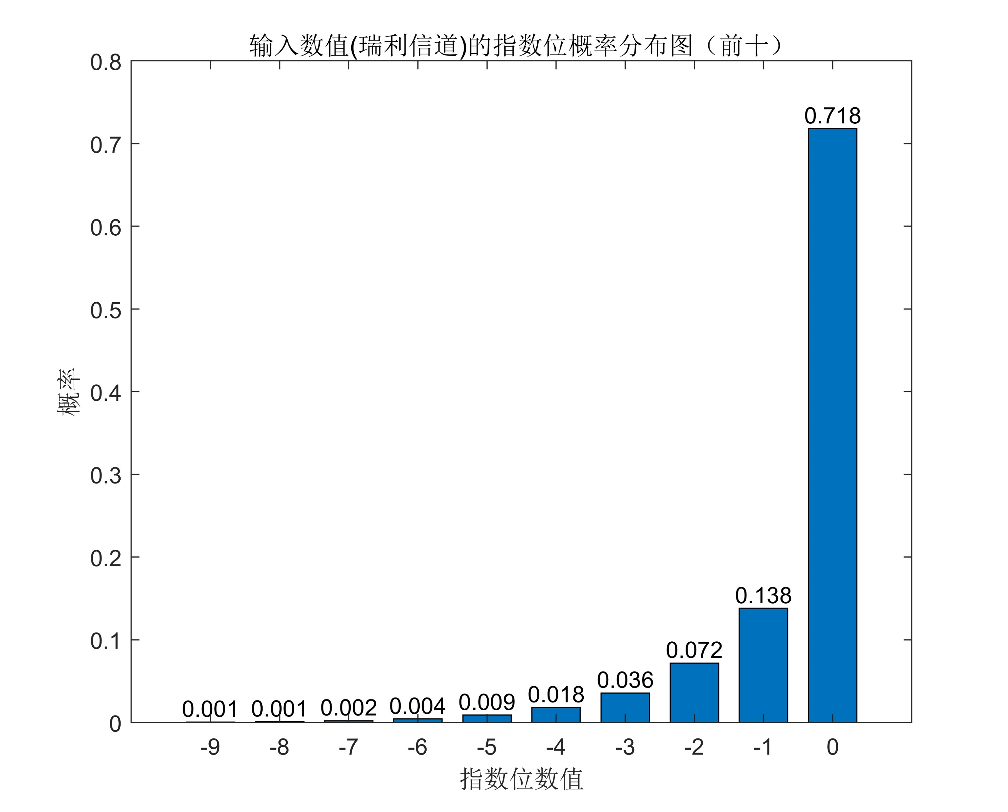
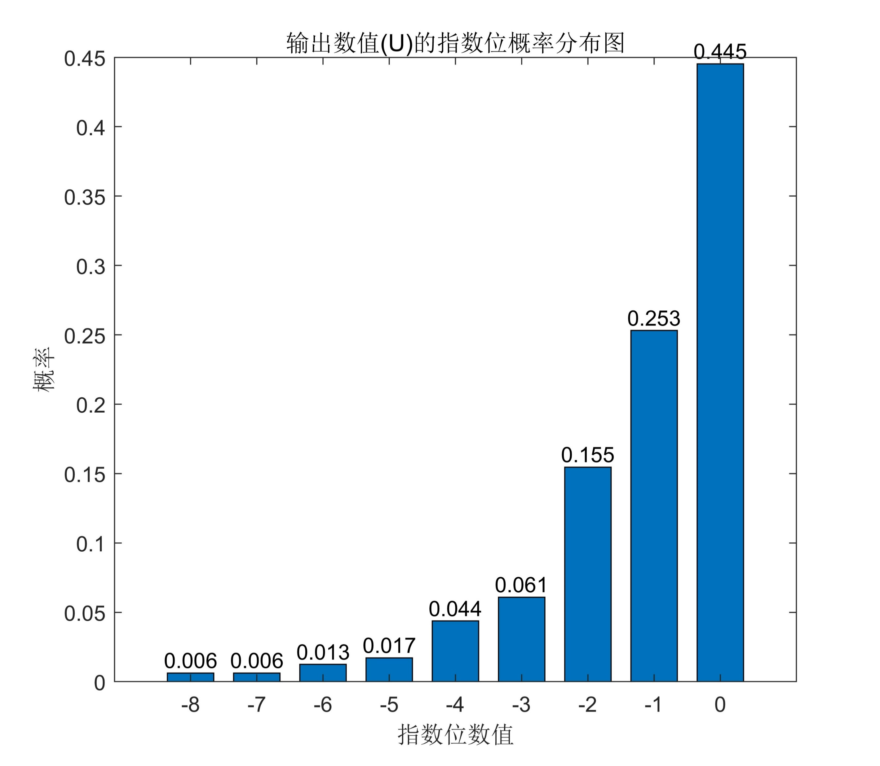
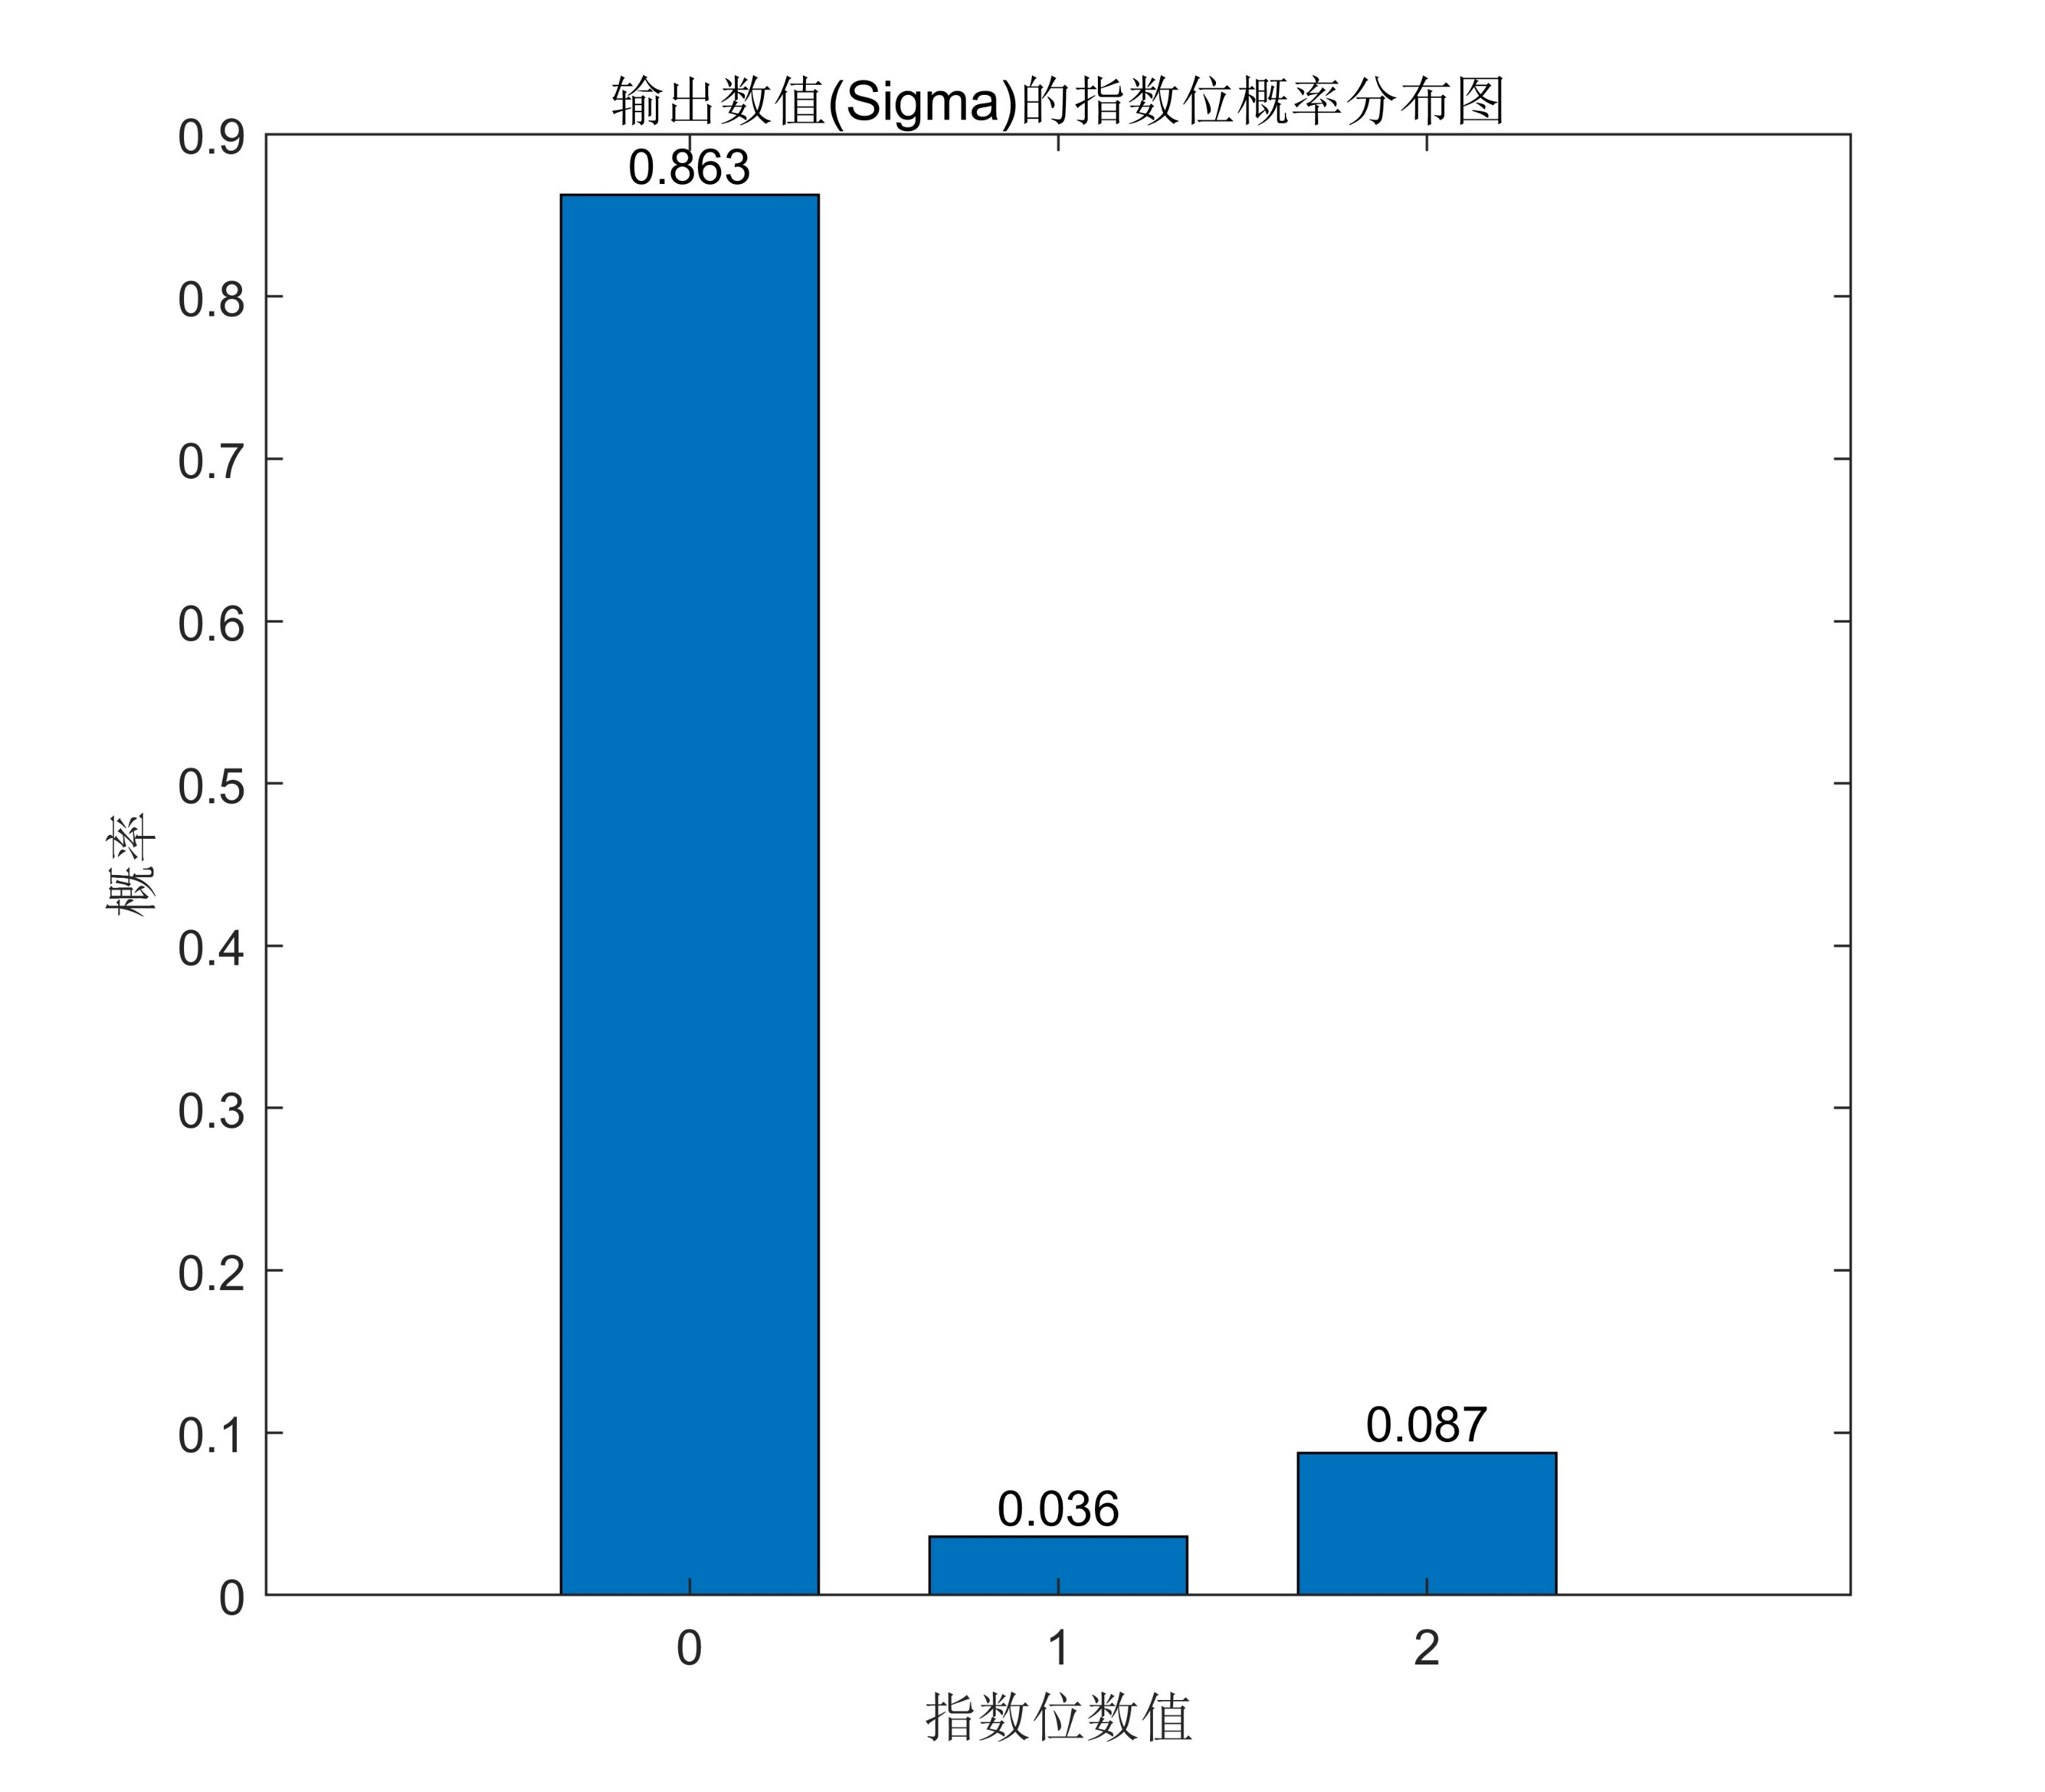
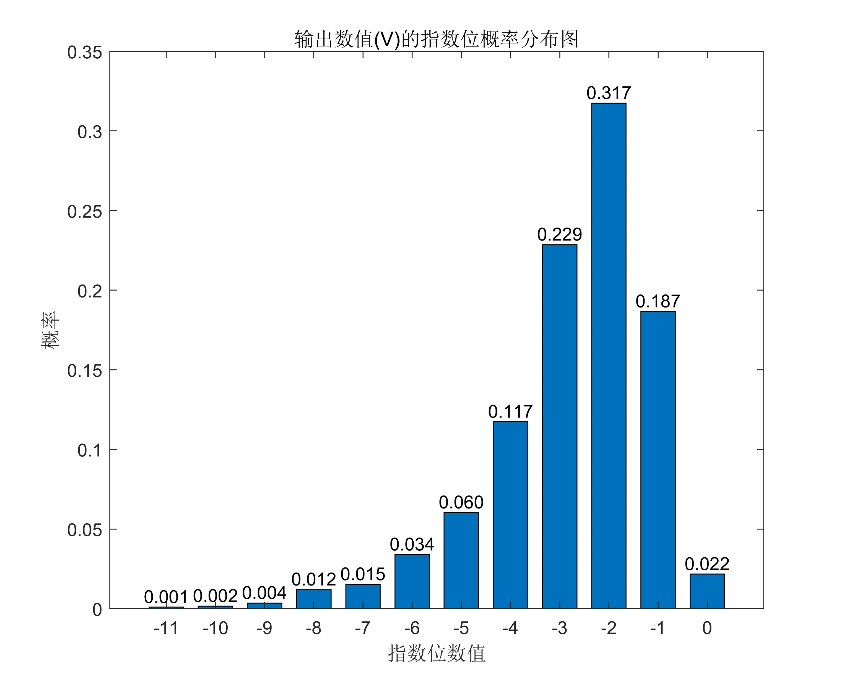
SVD(lanczos)预编码输入输出8bit选择
针对输入数值，可以采用3bit指数位、4bit尾数位，指数偏移bias = 7
指数范围：
FP8 E3M4中bias设置为3，指数范围在[-3,4] ，输入数值存在舍入误差，导致性能欠佳。
根据输出数值的范围分布
对于U，可以采用3bit指数位、4bit尾数位，指数偏移bias = 7，指数范围[-7,0]
对于Sigma，可以采用2bit指数位、5bit尾数位，指数偏移bias = 0，指数范围[0,3]
对于V，可以采用3bit指数位、4bit尾数位，指数偏移bias = 7，指数范围[-7,0]
输入数值(瑞利信道)的指数位概率分布图(前十)
输出数值(U)的指数位概率分布图
输出数值(Sigma)的指数位概率分布图
输出数值(V)的指数位概率分布图

Slide 8
SVD(lanczos)预编码发送端与接收端精度匹配问题
发送端与接收端精度匹配问题： 发送端与接收端采用不同精度的SVD分解导致的相位不匹配问题
发送端与接收端SVD分解匹配
若两端采用不同精度的SVD分解，则分解结果不匹配，引入误差。
不同的精度下算出来的U和V相位不同

Slide 9
SVD(lanczos)预编码发送端与接收端精度匹配问题
发送端与接收端采用相同精度的SVD分解，则分解结果匹配
若两端采用不同精度的SVD分解，则分解结果不匹配，性能下降明显。
在接受端采用高精度SVD分解的情况下，发送端SVD算子考虑采用变精度等方式解决不匹配问题。
误差计算公式
高精度SVD分解

Slide 10
PART TWO
02
子空间迭代的
RSVD与角域采样SVD
Notes:
在这里列小标题

Slide 11
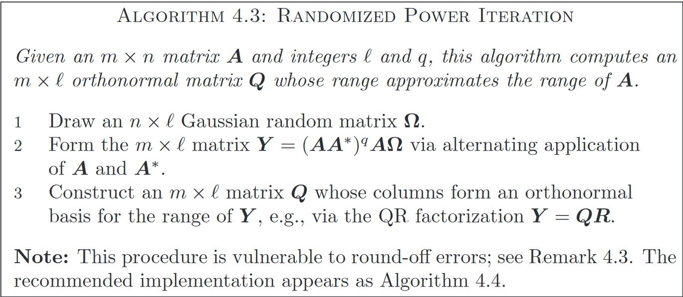
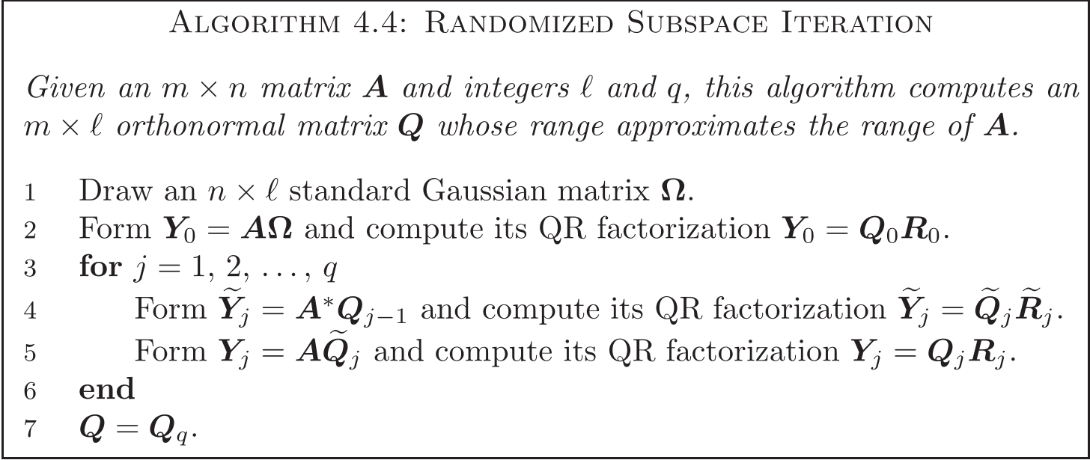
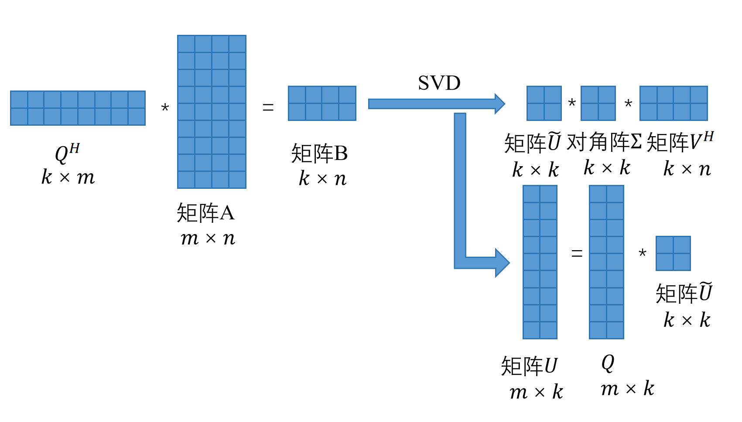
算法过程与思想
算法描述[1]：
算法4.3和4.4在原理上等价，但算法4.4不会直接产生数值溢出而报错
其中$Y={(AA^{∗})}^{q}AΩ={(UΣ^{2}U^{∗})}^{q}UΣV^{∗}Ω=UΣ^{2q+1}V^{∗}Ω$
思想：迭代放缩奇异值，采样时获取最优方向正交基Q
[1]Halko N, Martinsson P G, Tropp J A. Finding structure with randomness: Probabilistic algorithms for constructing approximate matrix decompositions[J]. SIAM review, 2011, 53(2): 217-288.

Slide 12
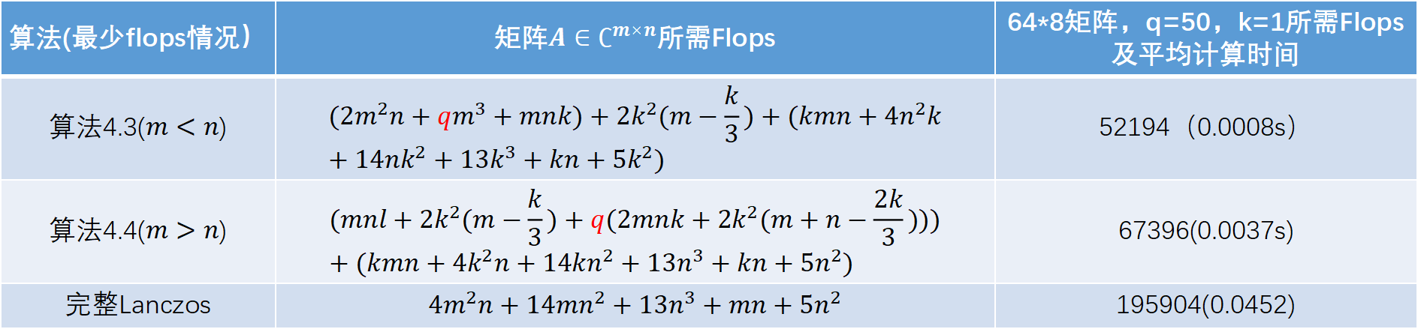
算法复杂度分析
算法(最少flops情况） | 矩阵$A∈∁^{m×n}$所需Flops | 64*8矩阵，q=50，k=1所需Flops及平均计算时间
算法4.3($m<n$) | $$(2m^{2}n+qm^{3}+mnk)+2k^{2}(m−\frac{k}{3})+(kmn+4n^{2}k+14nk^{2}+13k^{3}+kn+5k^{2})$$ | 52194（0.0008s）
算法4.4($m>n$) | $$(mnl+2k^{2}(m−\frac{k}{3})+q(2mnk+2k^{2}(m+n−\frac{2k}{3})))+(kmn+4k^{2}n+14kn^{2}+13n^{3}+kn+5n^{2})$$ | 67396(0.0037s)
完整Lanczos | $$4m^{2}n+14mn^{2}+13n^{3}+mn+5n^{2}$$ | 195904(0.0452)
尽管计算复杂度上算法4.3优于算法4.4，但在64bit仿真中，算法4.3在迭代次数超过8时，多次矩阵乘法导致元素过大溢出，故想使用多次迭代获取性能需使用算法4.4。

Slide 13
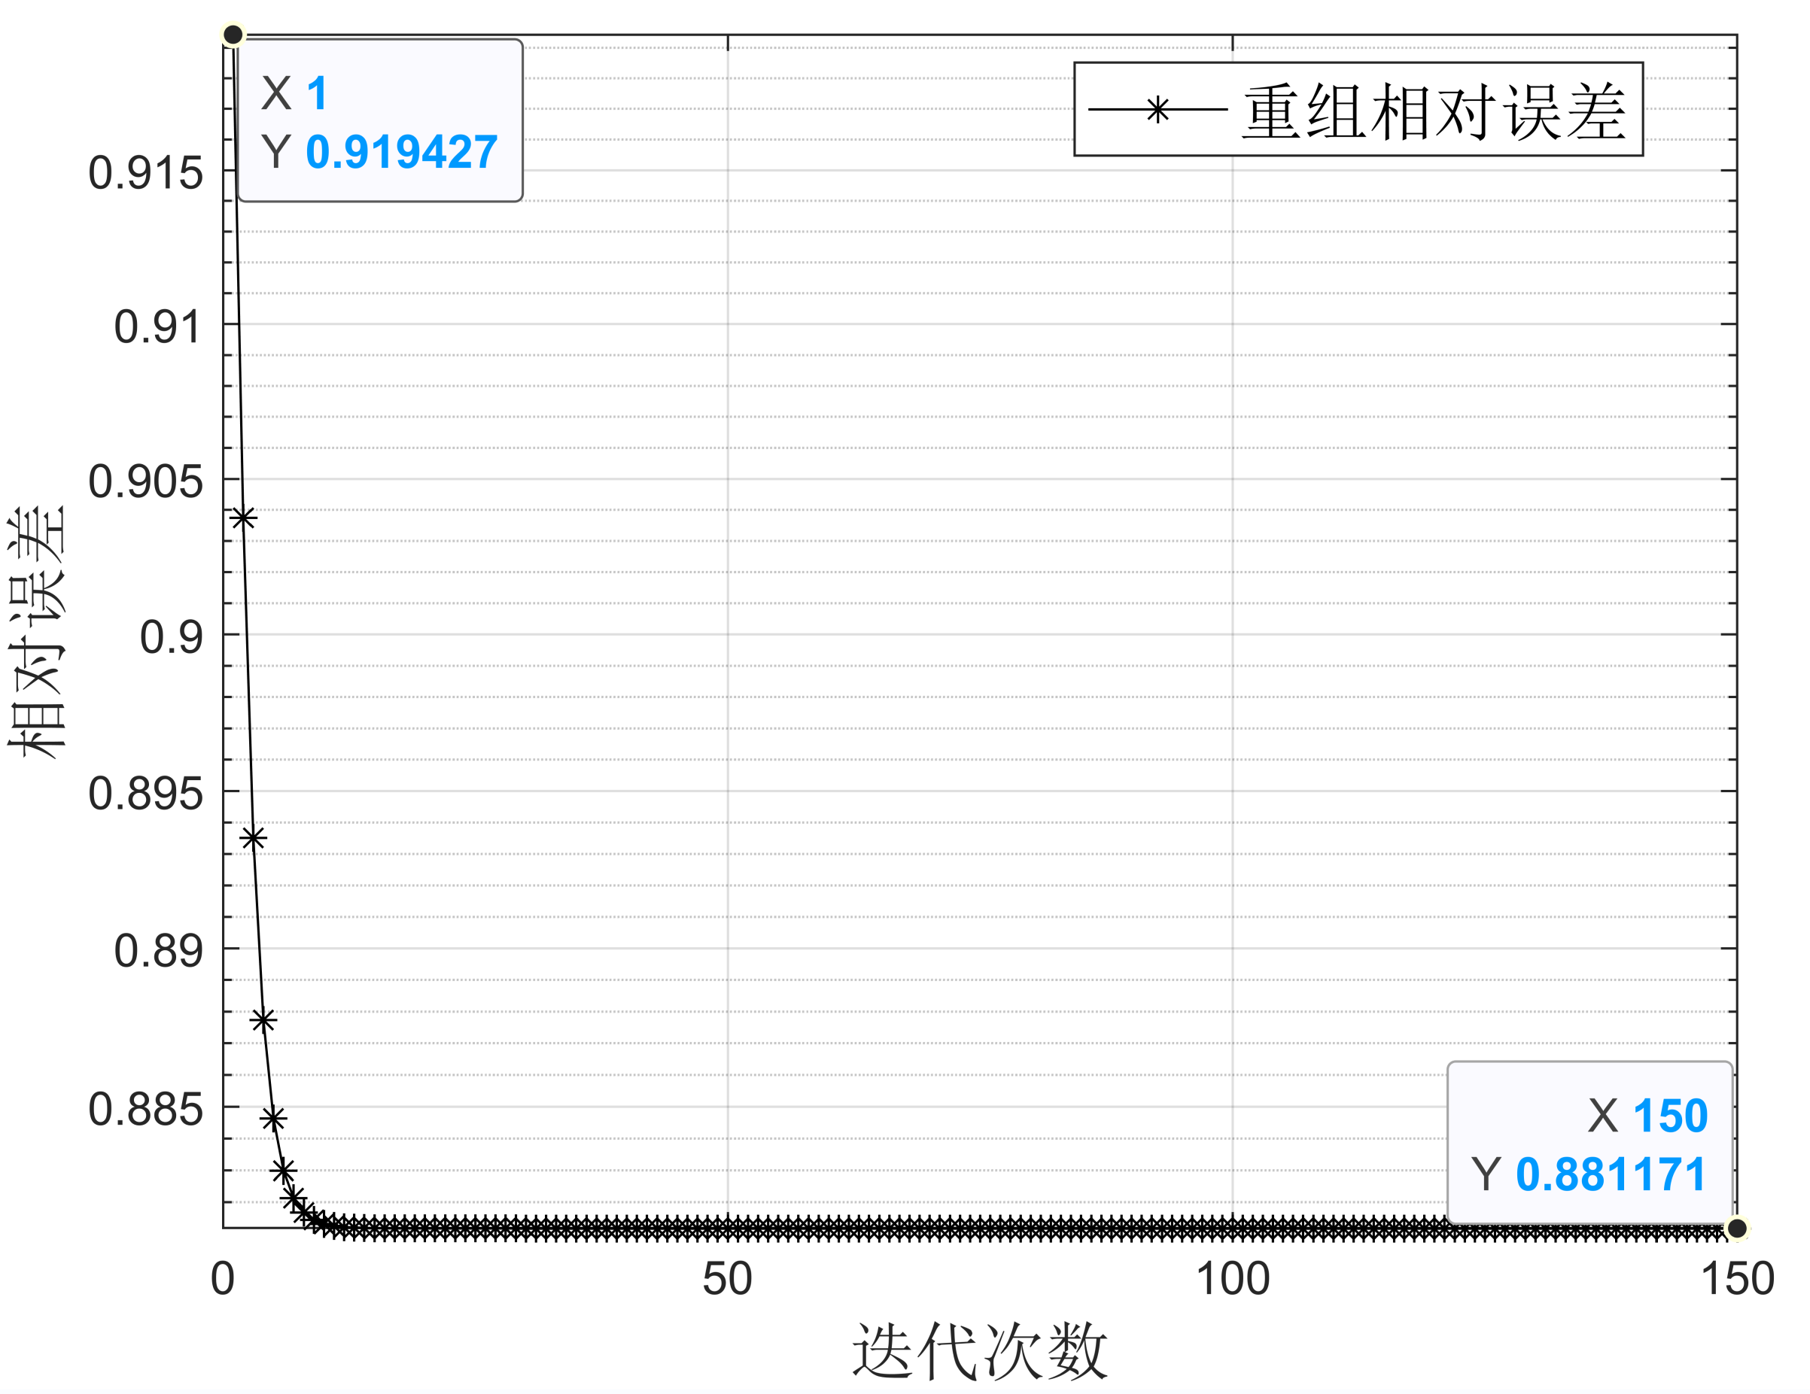
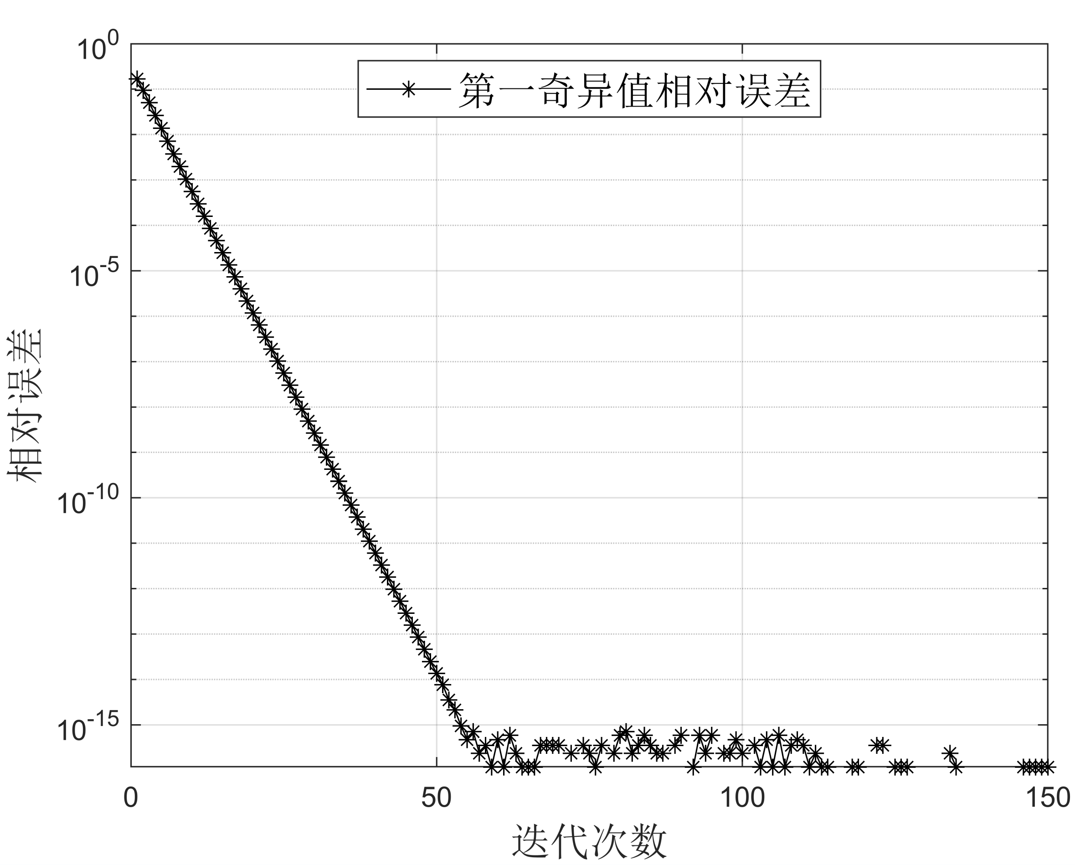
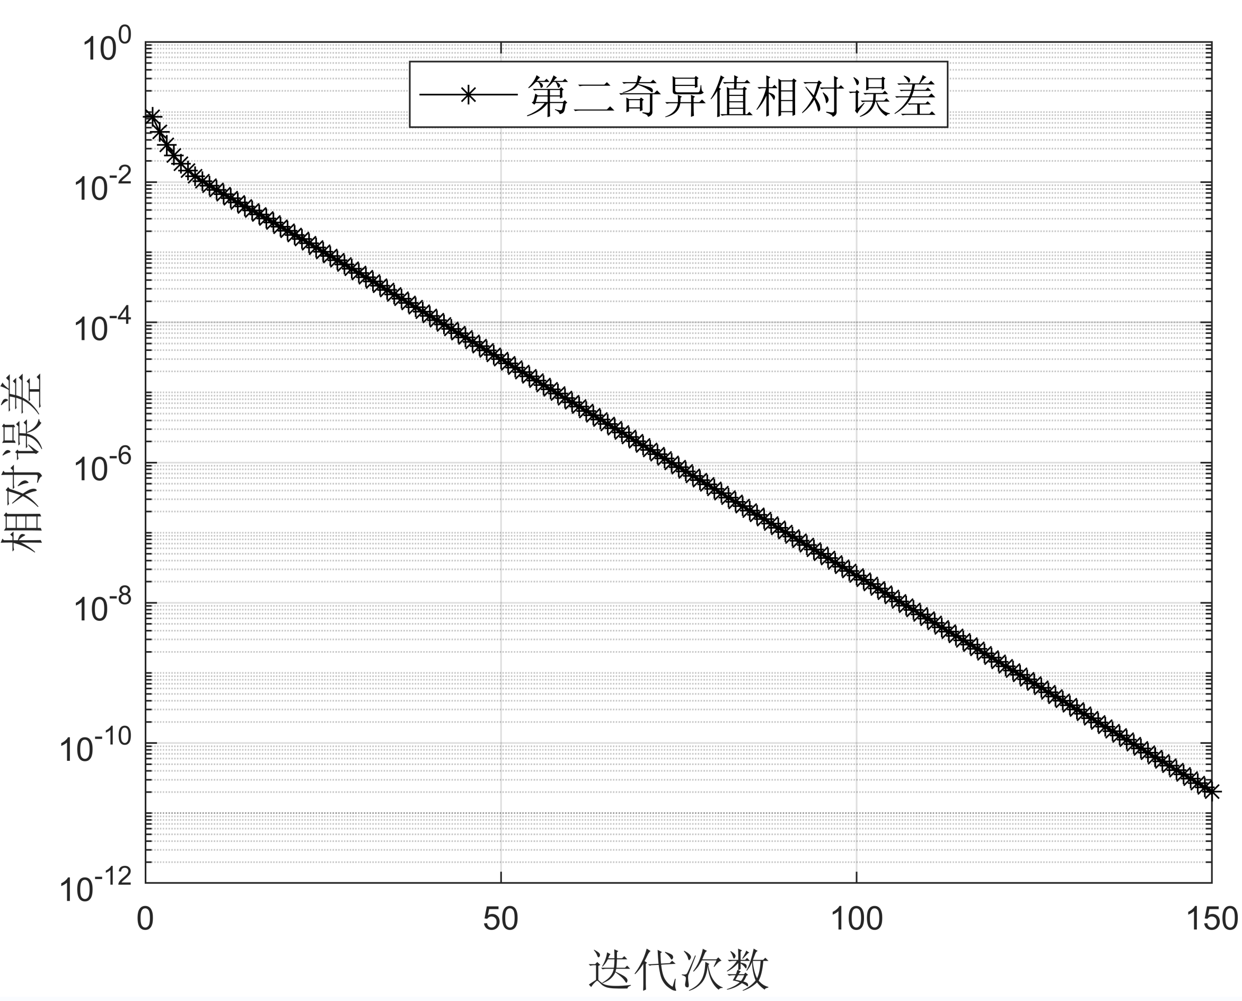
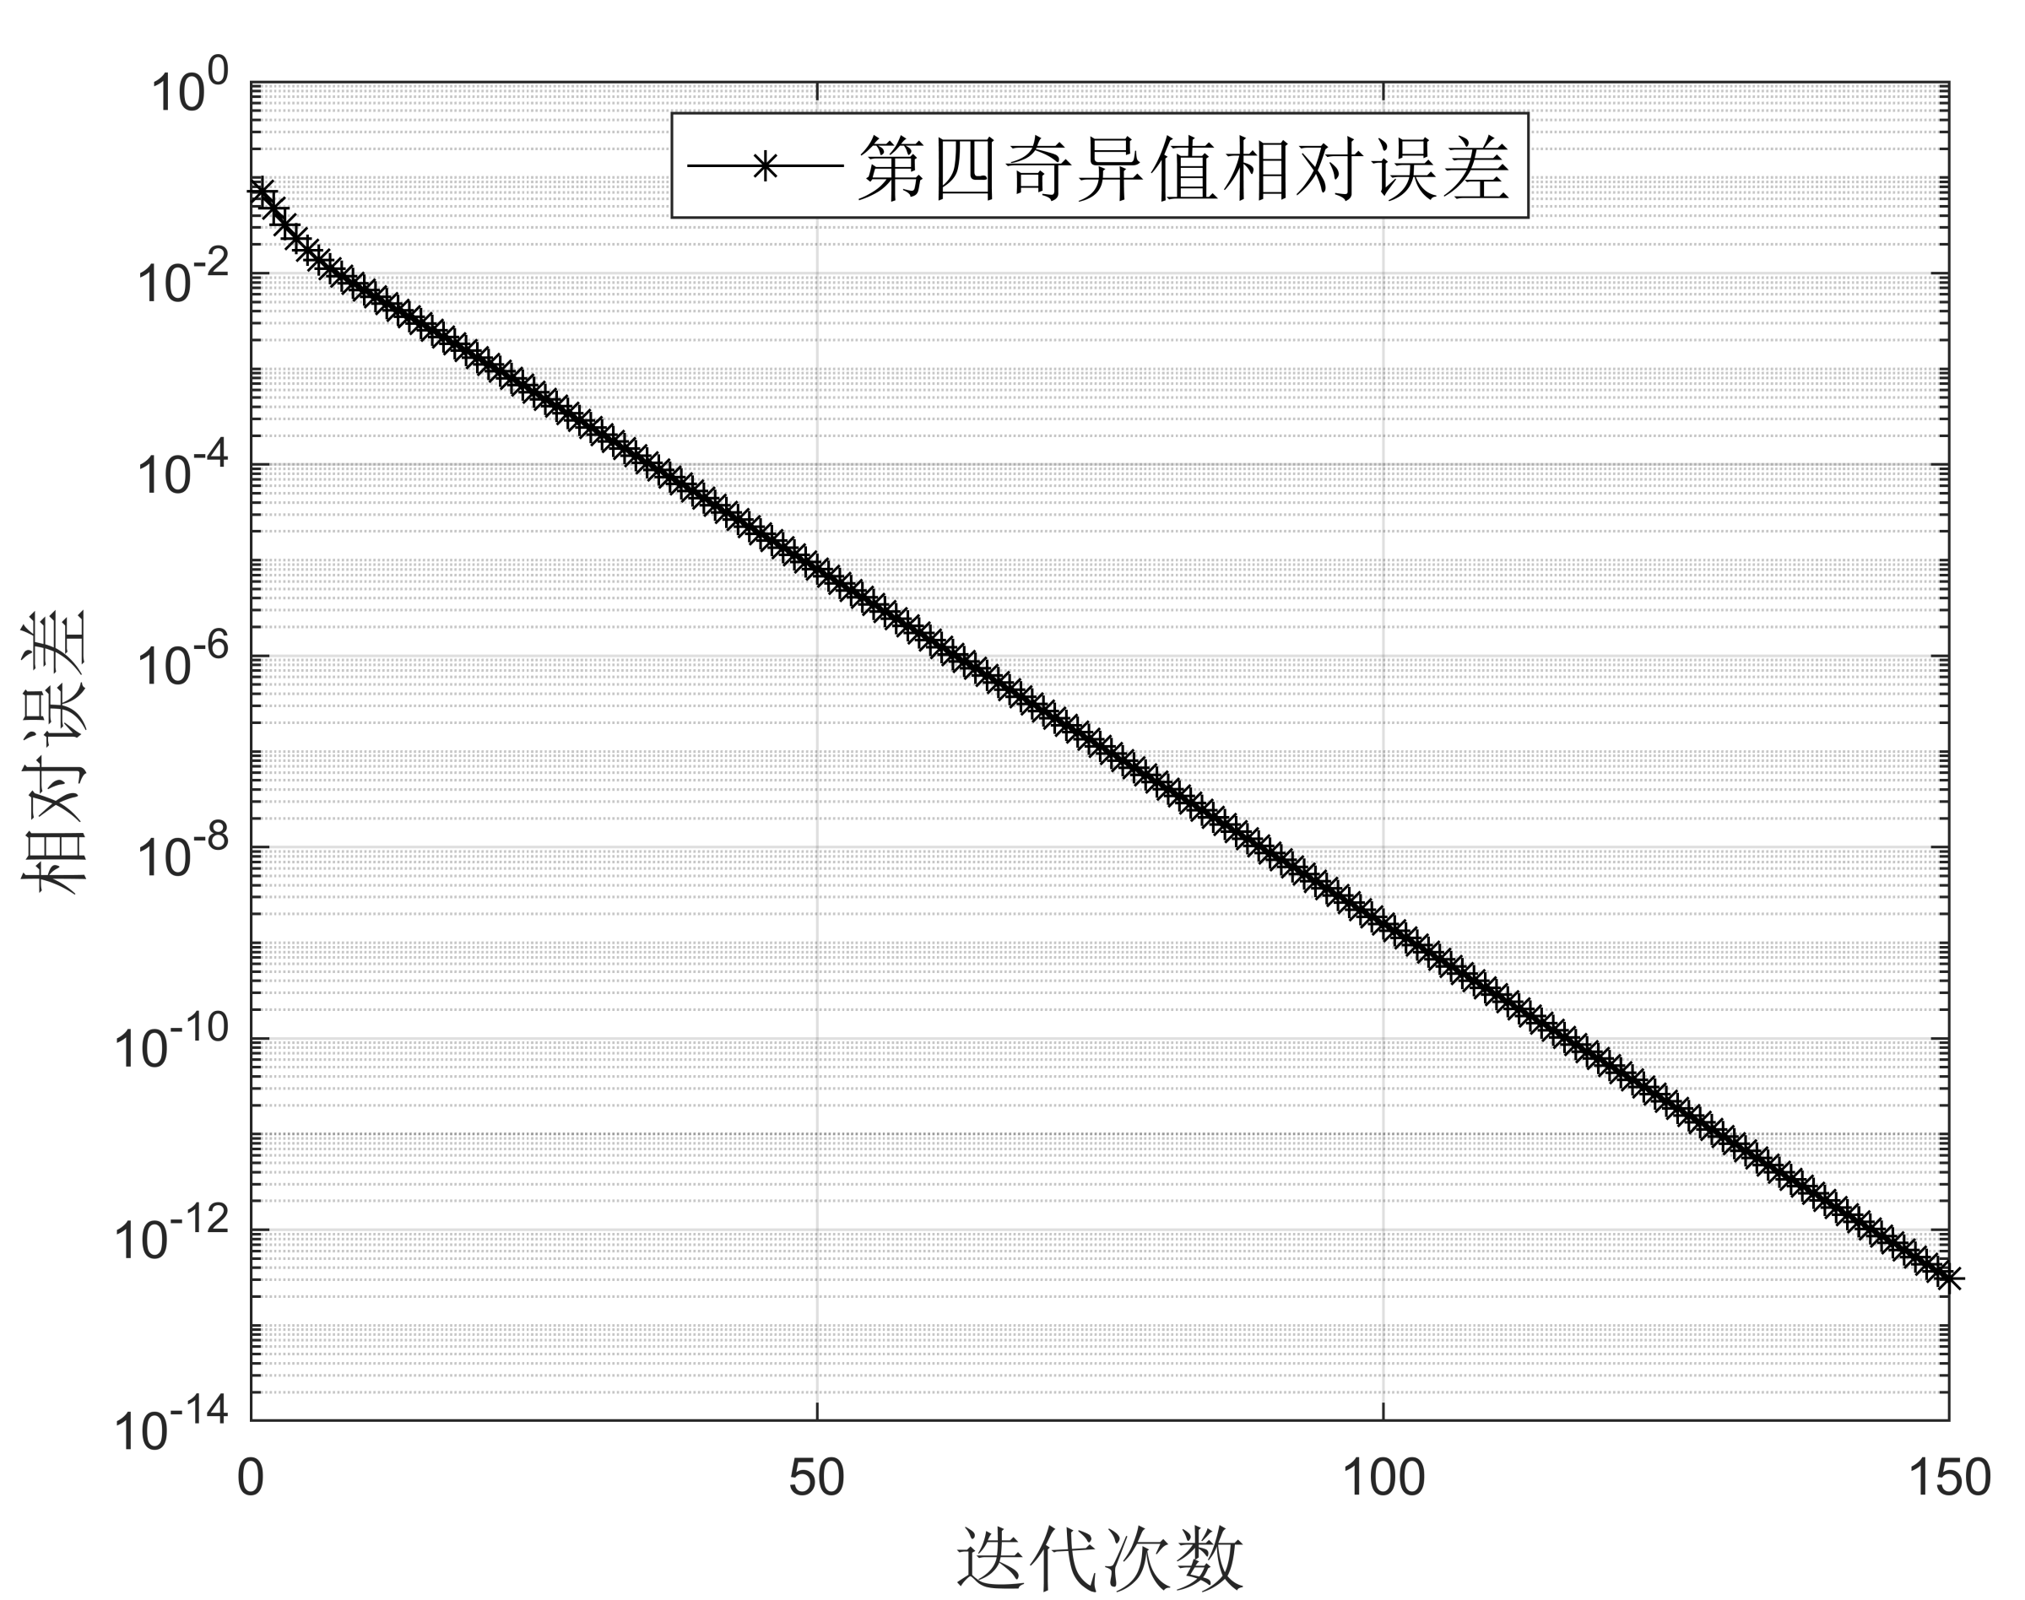
64bit下的RSVD迭代性能（64*8瑞利矩阵）
注：此为单个矩阵的迭代过程，k值选取分别为1, 1, 2, 4
在64bit位宽下，子空间迭代的RSVD可以利用迭代将奇异值相对误差不断减小。
故可以通过迭代来获取更优的性能

Slide 14
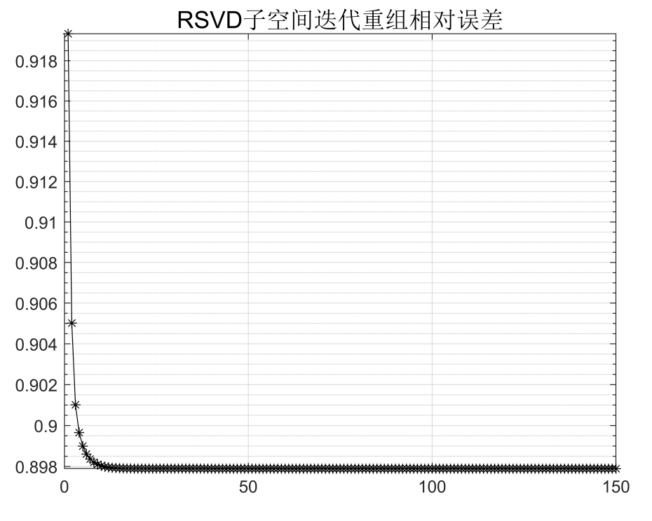
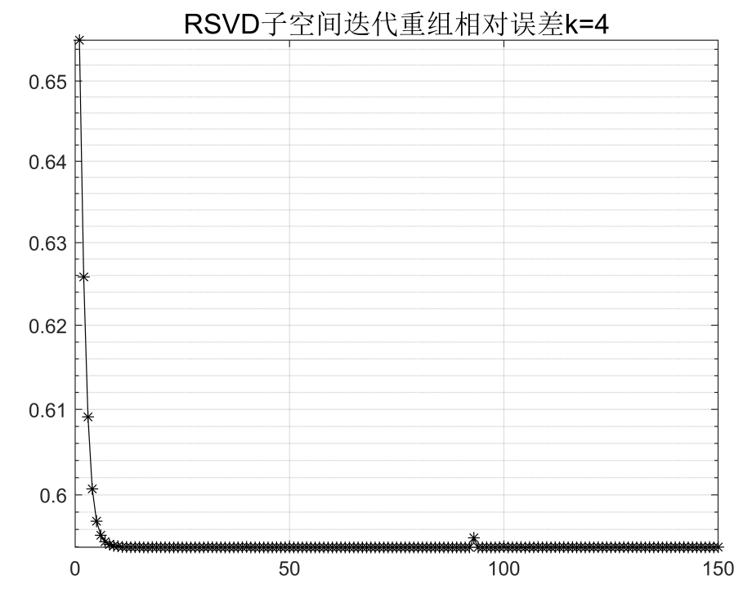
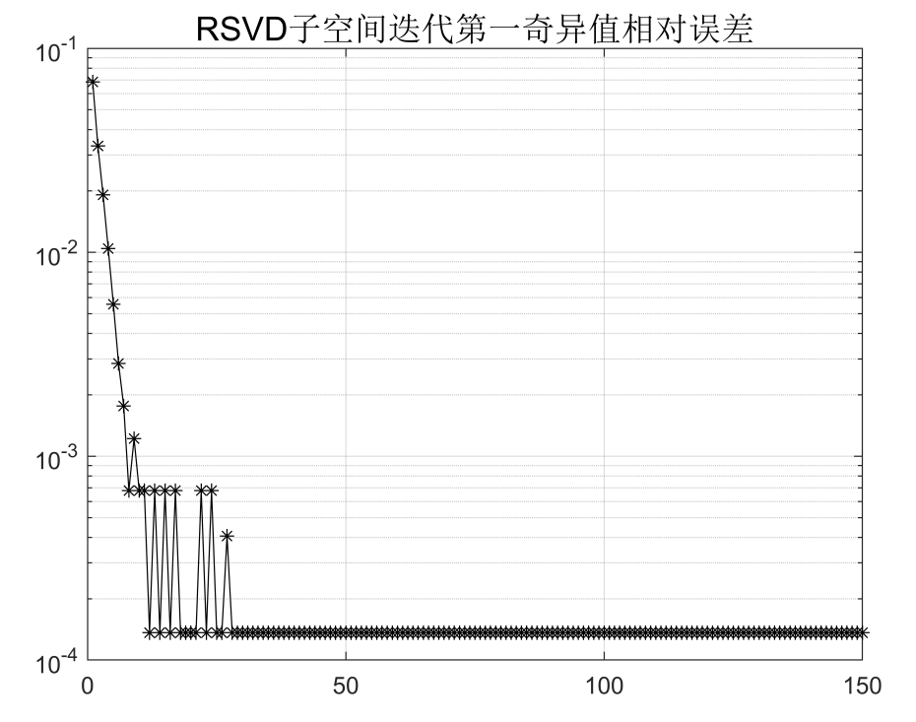
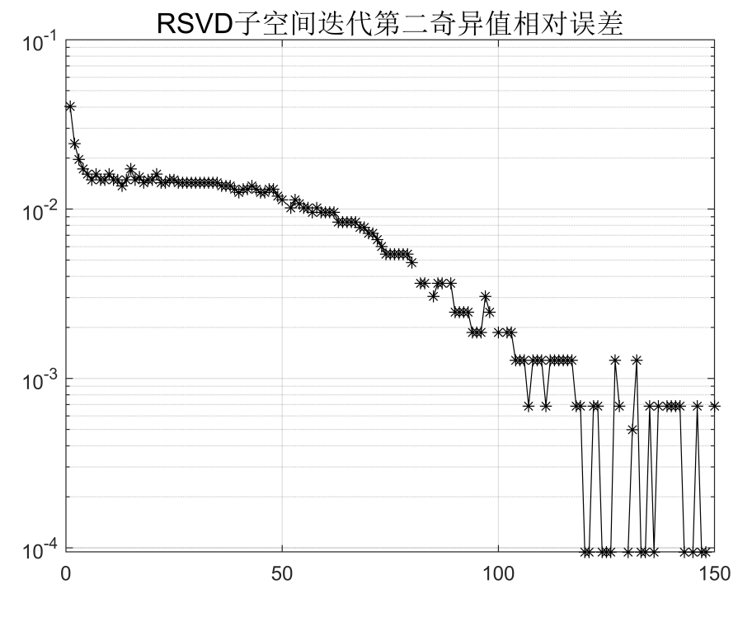
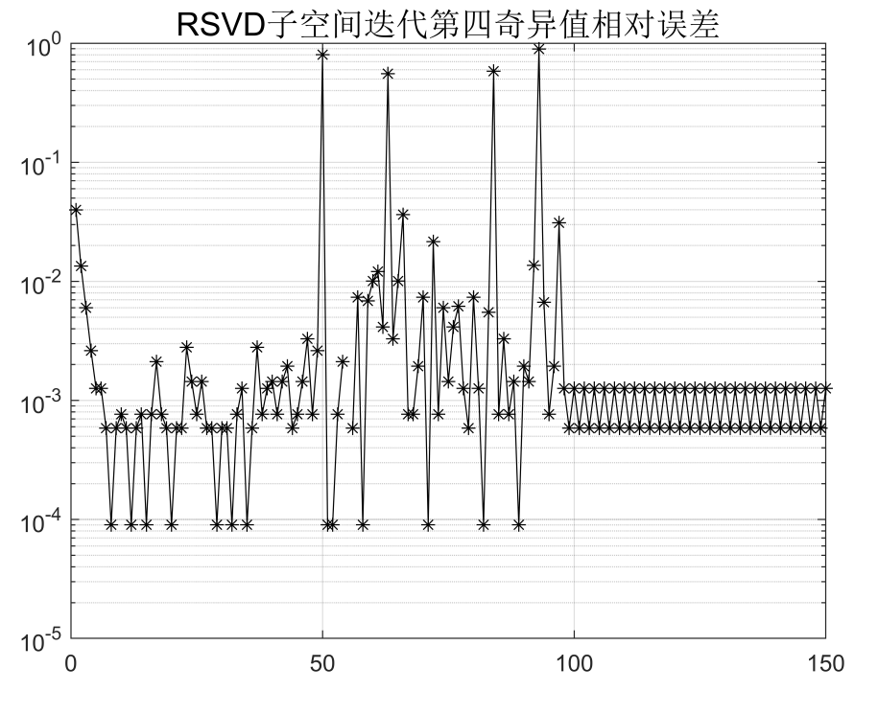
16bit下的RSVD迭代性能（64*8瑞利矩阵）
在16bit位宽下，子空间迭代的RSVD仍然可以利用迭代将矩阵重组相对误差不断减小。
但随着采样数的增高，低位宽下的误差传播也开始变得严重，迭代过程中可能造成性能的损失。
注：此为单个矩阵的迭代过程，k值选取分别为1, 4, 1, 2, 4

Slide 15
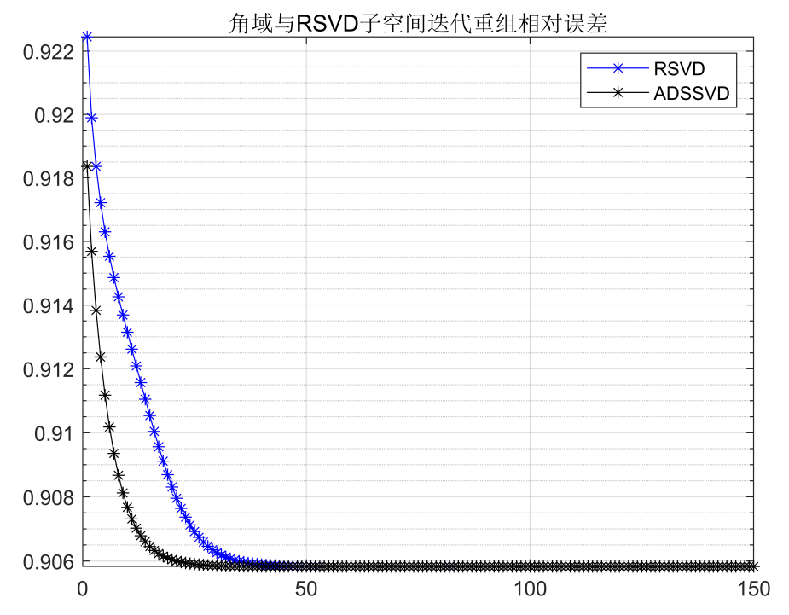
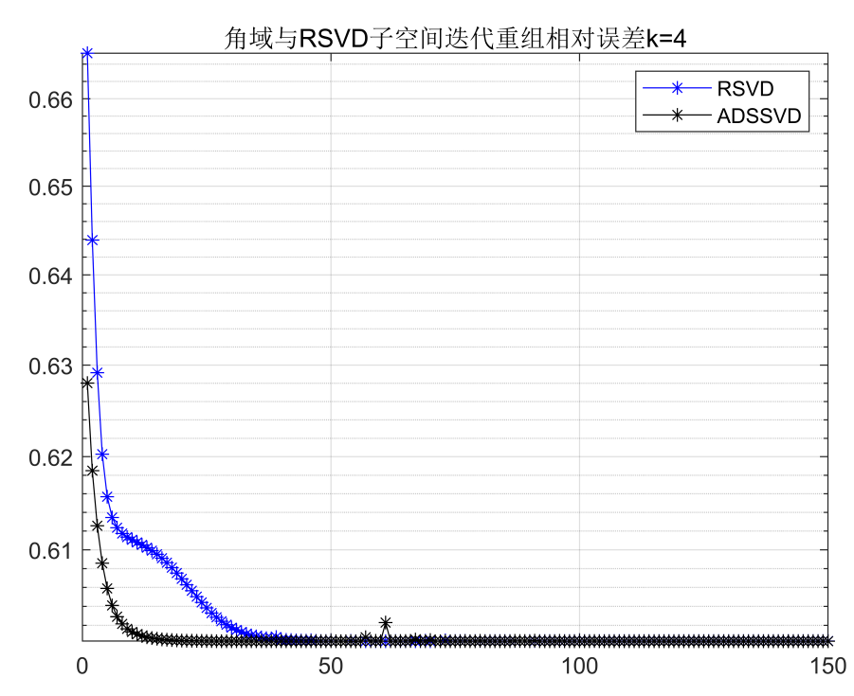
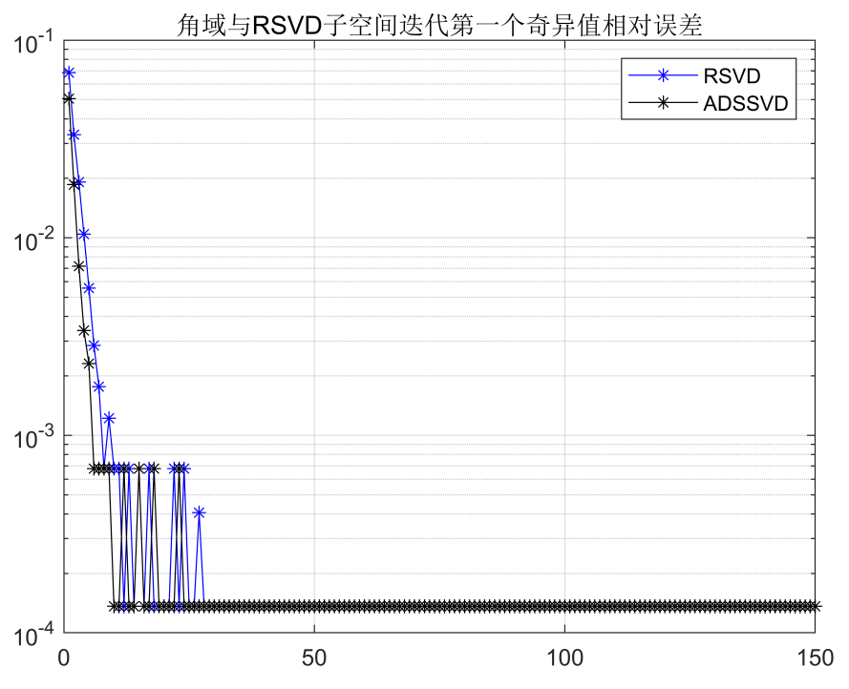
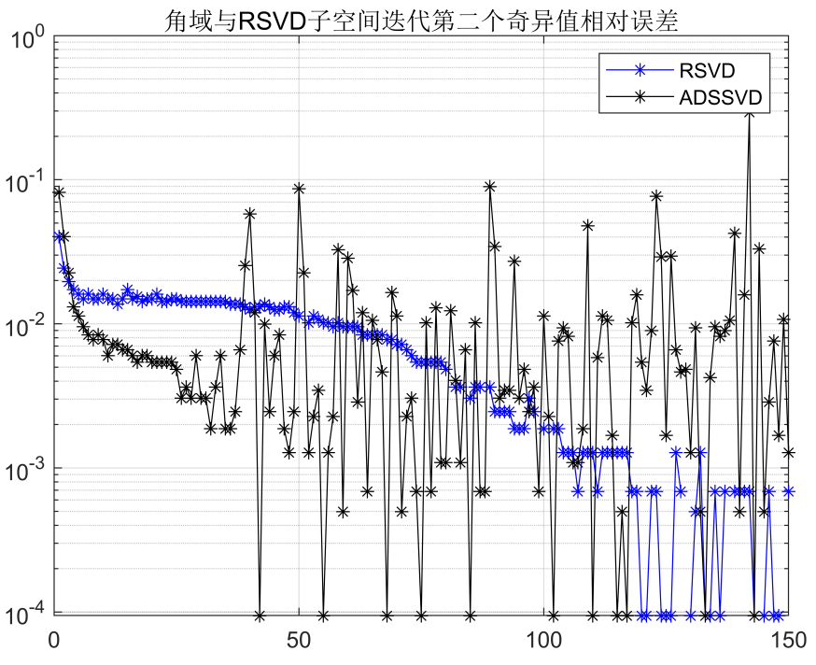
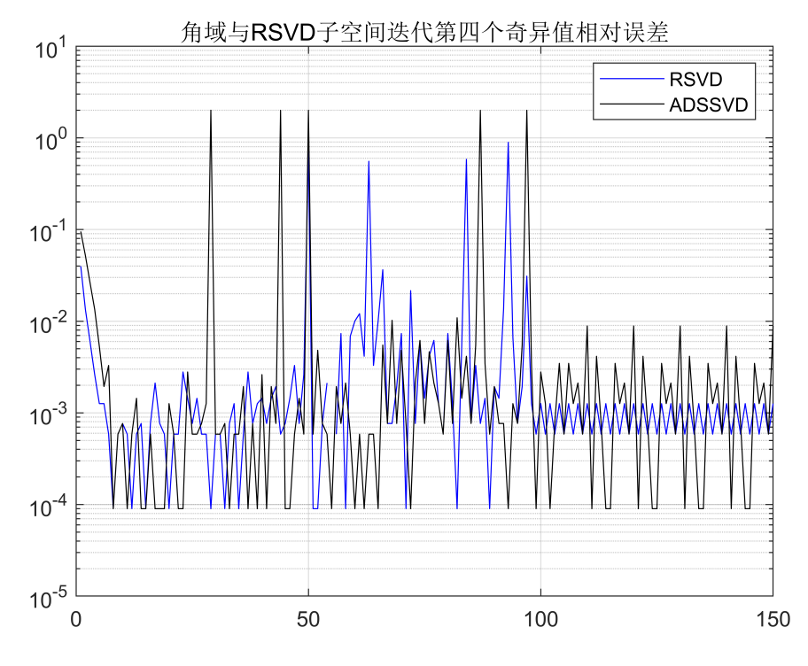
16bit下的RSVD与角域采样SVD迭代性能（64*8瑞利矩阵）
角域采样SVD在子空间迭代中具备着更快的相对误差衰减速度。
但是角域采样SVD在较小奇异值、较大采样数时非常不稳定
注：此为单个矩阵的迭代过程，k值选取分别为1, 4, 1, 2, 4

Slide 16
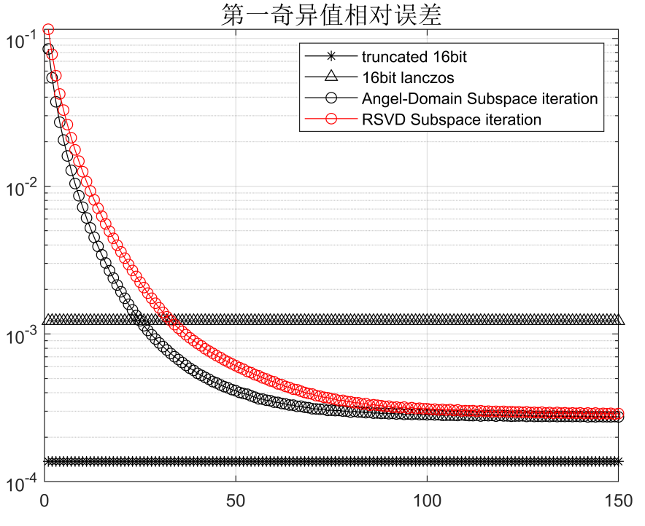
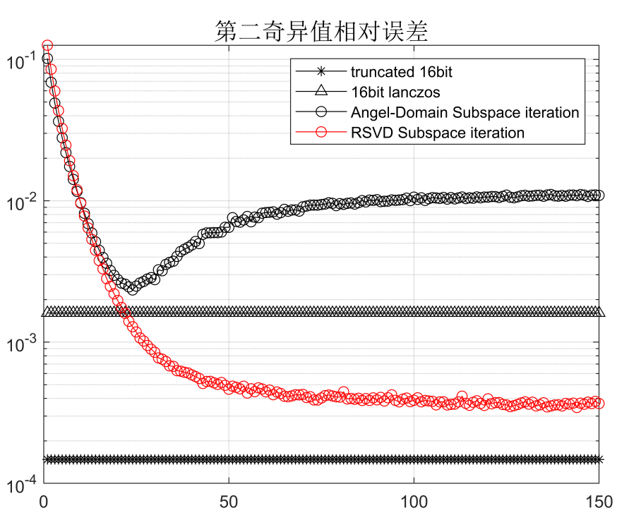
16bit下的RSVD与角域采样SVD迭代性能（64*8瑞利矩阵）
注：此为1e4个矩阵的迭代过程均值，k值选取分别为1, 2
在仅考虑第一奇异值情况下，两种SVD方式通过大量的迭代获得要低于完整16bit SVD的误差，且靠近64bit截断为16bit的SVD误差。
在考虑多个奇异值时，角域会随着迭代产生极大的偏差，而RSVD仍可以优于16bit完整SVD，但是在实际仿真中，k=2的迭代角域有效计算率为65%，而RSVD仅有38%。

Slide 17
在16bit下的通信系统性能仿真
仿真参数设置
信道编码 | LDPC | 码长 | 648
码率 | 3/4 | 调制方式 | 64QAM
信道模型 | 瑞利信道 | 信道维度 | 8×64
用户数 | 单用户 | 流数 | 1
预编码算法 | SVD | 信道实现数 | 5e5
性能指标 | BLER | 信道发送块数 | 1e2
子空间迭代SVD算法 | 角域采样SVD | 比较对象 | 16bit Lanczos SVD 32bit Lanczos SVD
子空间迭代次数q | 50 | 采样数k | 1
SNR（dB） | -8:1:-2

Slide 18
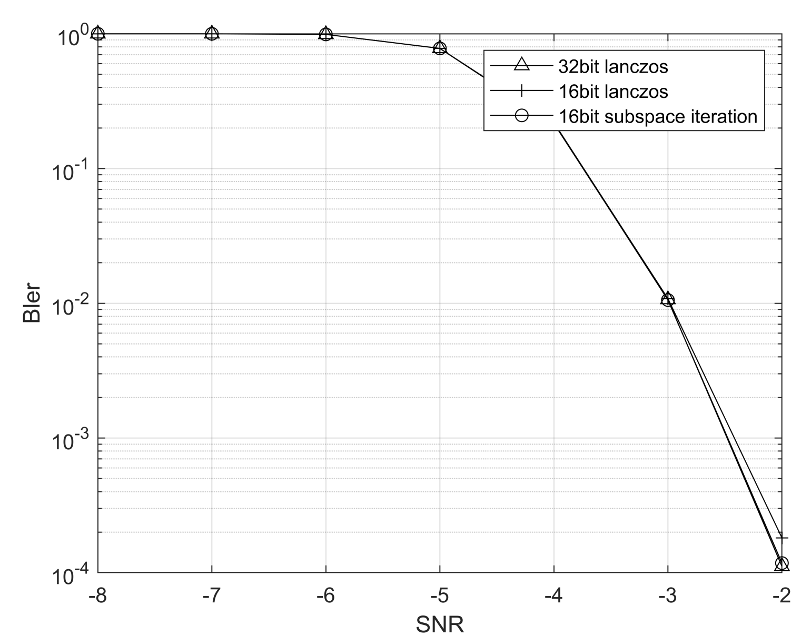
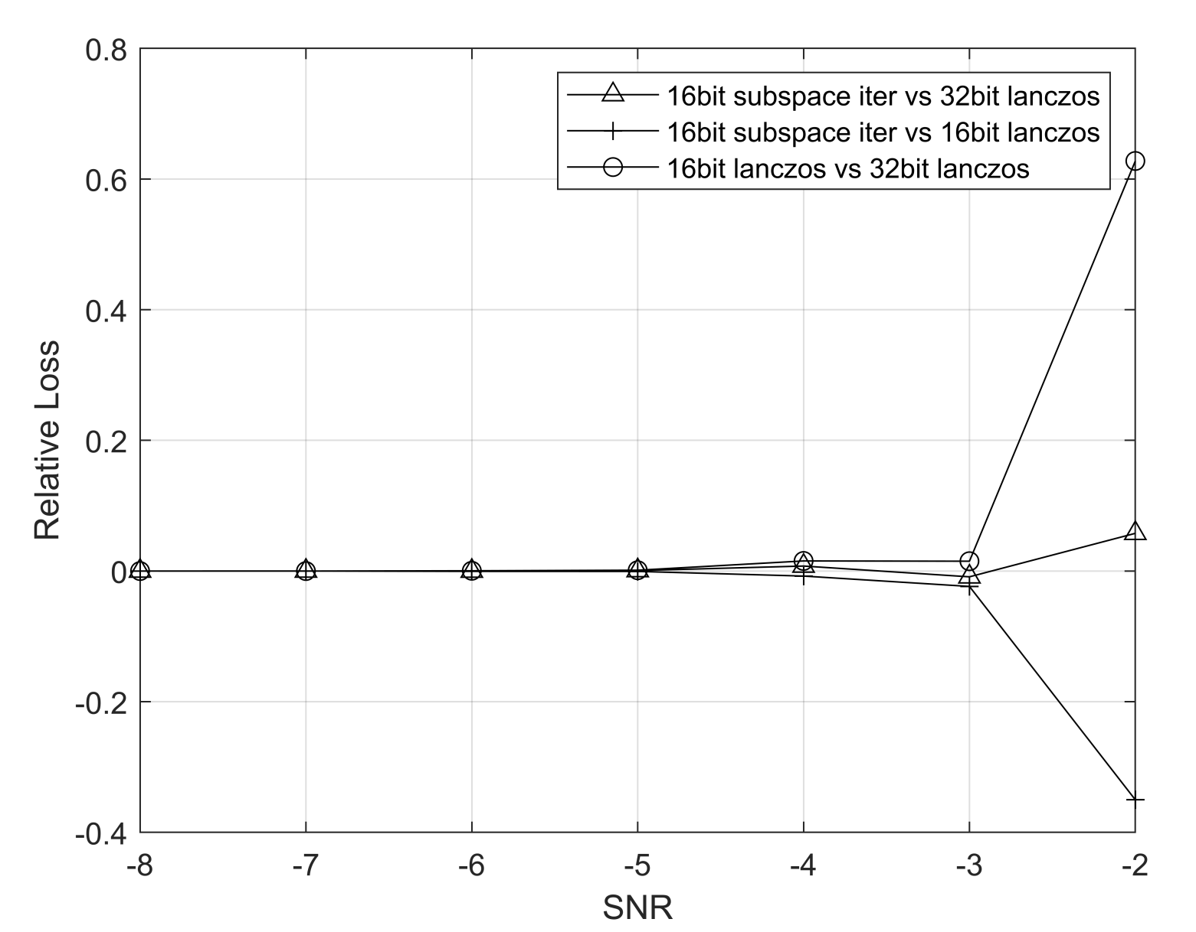
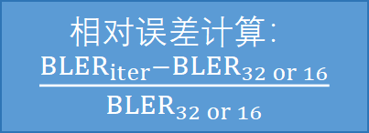
在16bit下的通信系统性能仿真
 | SNR | -8 | -7 | -6 | -5 | -4 | -3 | -2
BLER | 16bit lanczos | 1 | 0.9999 | 0.9906 | 0.8012 | 0.2809 | 0.0844 | 0.0744
 | 32bit lanczos | 1.0000 | 0.9999 | 0.9894 | 0.7782 | 0.2159 | 0.0107 | 0.00011
 | 16bit 角域采样迭代 | 1 | 0.9999 | 0.9893 | 0.7788 | 0.2176 | 0.0106 | 0.00012
相对误差 | 迭代与32bit相对误差 | 1e-7 | 1.88e-5 | -8.02e-5 | 7.168e-5 | 0.0077 | -0.0088 | 0.0577
 | 迭代与16bit相对误差 | 0 | 4.276e-5 | -4.99e-4 | -5.77e-4 | -0.0077 | -0.0235 | -0.3502
相对误差计算：$\frac{{BLER}_{iter}−{BLER}_{32 or 16}}{{BLER}_{32 or 16}}$
子空间迭代在单流情况下几乎完全优于16bit完整SVD的通信性能，且可以逼近32bitSVD的通信性能。

Slide 19
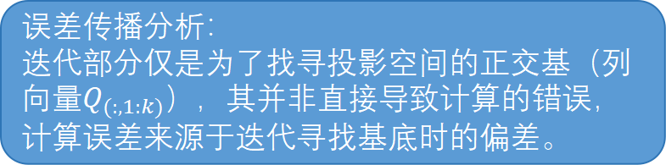
子空间迭代总结
原理：
通过迭代加速奇异值衰减，使得能在最大奇异值方向获得正交基进行降维（无论RSVD或角域采样SVD）。
优点：
减少了误差传播，降低计算复杂度，降低计算时间，能显著减小BLER误差，16bit的子空间迭代能逼近32bit完整SVD性能。
复杂度：
低流场景下较大的迭代次数也没有导致Flops的增加，甚至从Flops数和计算时间上实现进一步降低。
局限：
目前仅在k=1低流场景下可以通过迭代来换取性能的优化，但在高采样数下Flops和误差传播随迭代次数飙升，无法获得多流场景的增益。
误差传播分析：
迭代部分仅是为了找寻投影空间的正交基（列向量$Q_{(:,1:k)}$），其并非直接导致计算的错误，计算误差来源于迭代寻找基底时的偏差。

